Slide 1
TEKSTILNA VLAKNA

Slide 2
Od blizu si poglej košček blaga, na primer rokav na svoji srajci, majici … Lahko si pomagaš s povečevalnim steklom ali pogledaš s prostim očesom.
Kaj ugotoviš?

Slide 3
Blago je sestavljeno iz številnih med seboj prepletenih nitk. Nitke pa so sestavljene iz še manjših nitk, ki jim rečemo VLAKNA. VLAKNA SO TOREJ OSNOVNI DEL, IZ KATEREGA SO NAREJENE NITI IN BLAGO.

Slide 4
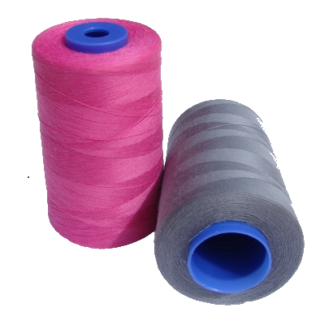
Natančno si oglej sukanec. Je tudi sukanec sestavljen iz vlaken?

Slide 5
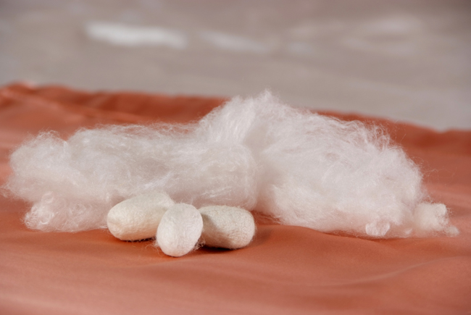
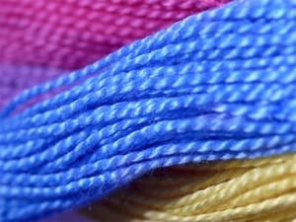
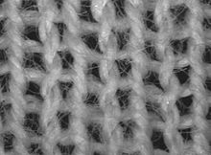
VLAKNA
so osnovni del, iz katerega so narejene niti in blago
NARAVNA VLAKNA:
KEMIČNA VLAKNA:
predelana iz delov rastlin, živalske dlake, izločkov
vlakna predelana iz naravne snovi in sintetična kemična vlakna

Slide 6
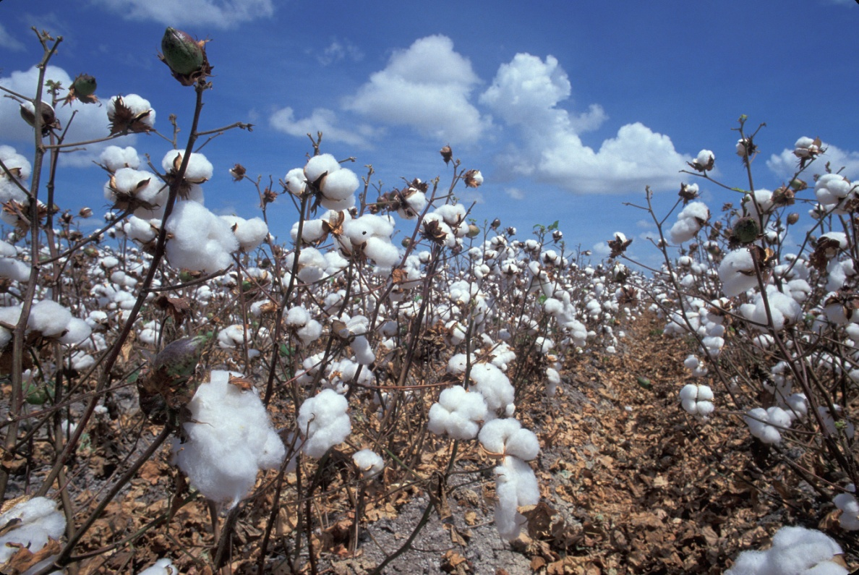
NARAVNA VLAKNA

Slide 7
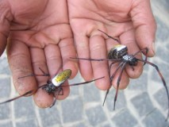
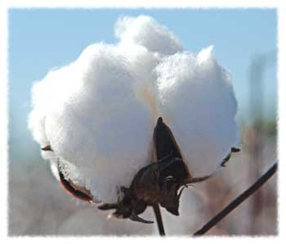
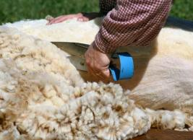
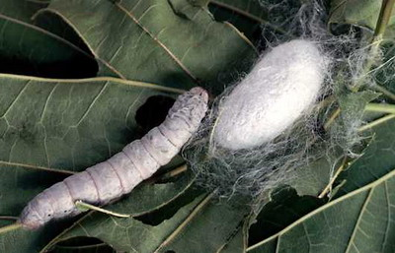
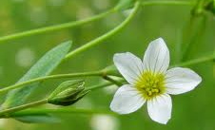
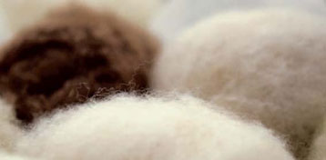
Naravna vlakna v tekstilnih tovarnah predelujejo iz delov
ŽIVALSKE DLAKE
RASTLIN
IZLOČKOV
BOMBAŽ
SVILA
VOLNA

Slide 8
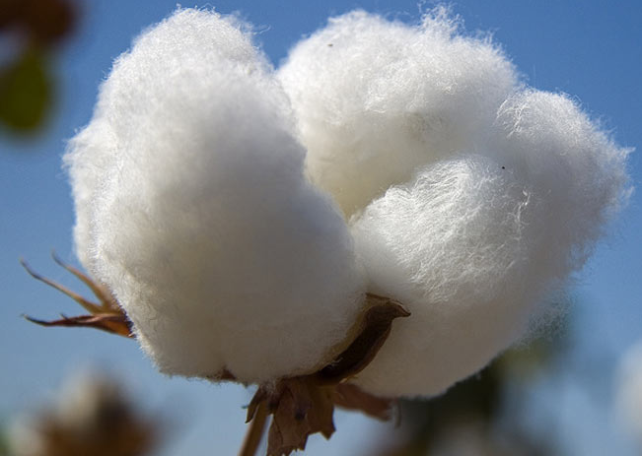
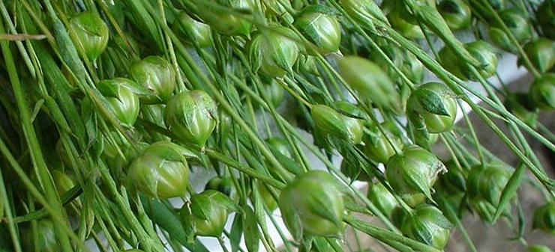
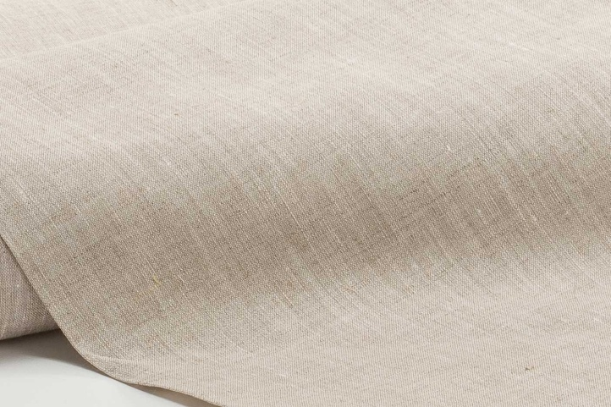
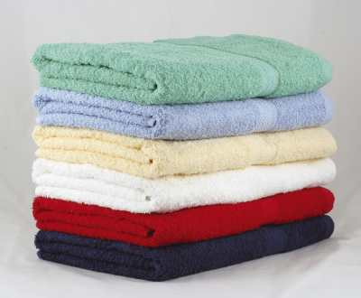
NARAVNA VLAKNA RASTLINSKEGA IZVORA
BOMBAŽEVEC
KOKOS
LAN
Bombažna vlakna
JUTA
Lanena vlakna
. . .
Spodnje perilo, brisače, posteljnina …
Prti, posteljnina, poletna oblačila …

Slide 9
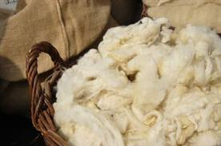
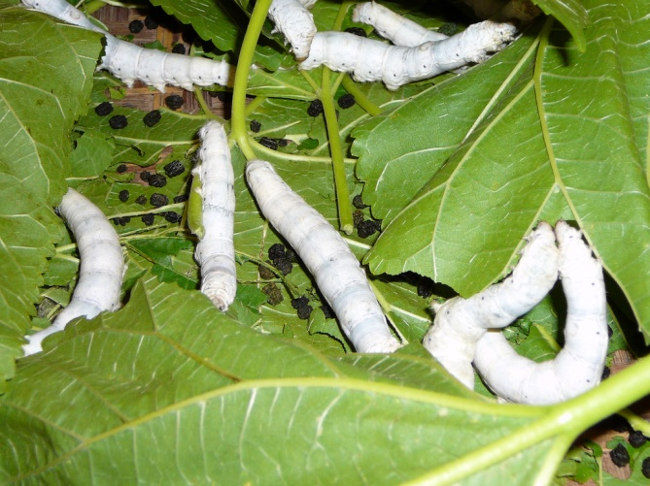
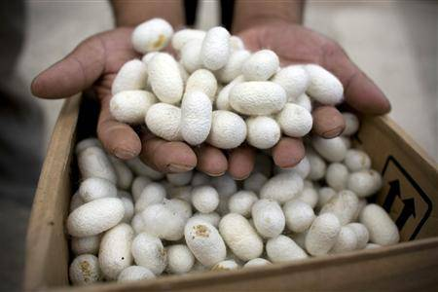
NARAVNA VLAKNA ŽIVALSKEGA IZVORA
SVILA
VOLNA
DLAKA OVCE ALI JAGNJETA
GOSENICA SVILOPREJKA
TUDI DLAKA KAMEL IN ZAJCEV
KOKON
Iz niti, vlaken narejen ovoj bube nekaterih metuljev; zapredek

Slide 10
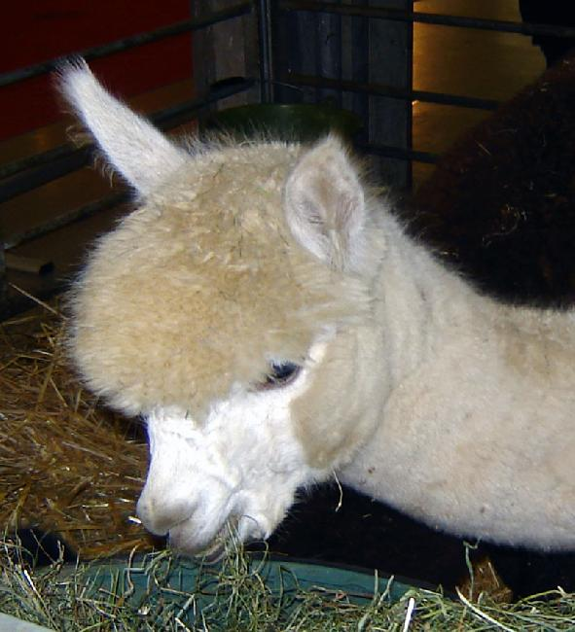
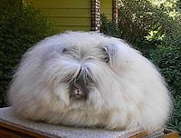
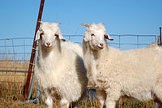
ALPAKA
Daje izredno kakovostno volno, visokega sijaja, ki je veliko boljša od ovčje.
ANGORA ZAJEC
MOHER je elastična, močna volna z dolgimi puhastimi vlakni, prijetna za oko in otip.
KAŠMIRSKA KOZA
KAŠMIR – ena najkvalitetnejših vrst volne

Slide 11
ZANIMIVOST
Svilopréjka je metulj, ki ni živopisanih barv kot metulji, ki jih poznamo, znana je kot zapredek iz katerega pridobivajo svilo. Gosenica se hrani z listjem bele murve, iz obustnih predilnih žlez pa izloča tekočo svilo, ki se na zraku strdi.

Slide 12
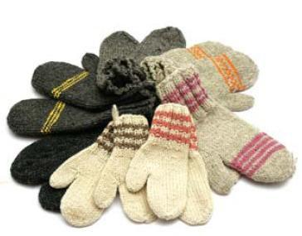
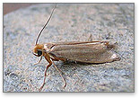
IZDELKI IZ RASTLINSKIH VLAKEN SO:
OBLEKE IZ ŽIVALSKIH VLAKEN SO:
+
-
+
-
POŠKODUJEJO JIH ŠKODLJIVCI (GLIVICE IN PLESNI).
VPIJAJO VLAGO IN SE NE MEČKAJO
UDOBNI
NAPADAJO IN UNIČUJEJO JIH INSEKTI (MOLJI)
VPIJAJO VLAGO IN ZNOJ
ŽAL SE MEČKAJO IN JIH MORAMO LIKATI.

Slide 14
JUTA
SVILA
VOLNA
KONOPLJA
LAN
BOMBAŽ

Slide 15
VLAKNA SE MED SEBOJ RAZLIKUJEJO PO DOLŽINI IN DEBELINI.
Bombažno in
volneno vlakno
sta kratka.
Svileno pa je
zelo dolgo.
Tudi 900 m
in več.
Še daljša so kemična
vlakna, ki so narejena
umetno. Lahko bi bila tako dolga, da bi jih večkrat ovili okrog Zemlje.

Slide 16
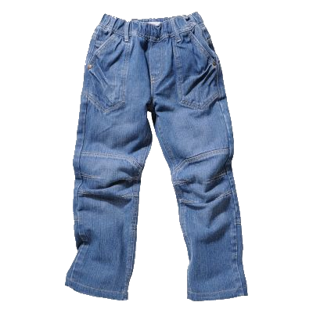
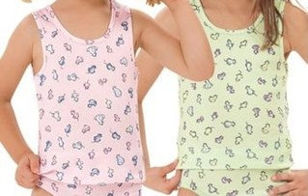
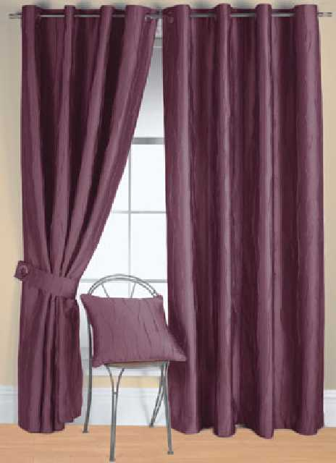
KAKŠNO JE BLAGO, JE ODVISNO OD LASTNOSTI VLAKEN
Tekstilni izdelki so narejeni iz blaga, ki mora imeti
določene lastnosti.
Spodnje perilo naj bi bilo mehko na otip
Hlače morajo biti narejene iz trpežnega blaga
Zavese se morajo
lepo gubati.
Katera oblačila, poleg hlač, morajo biti trpežna?

Slide 17
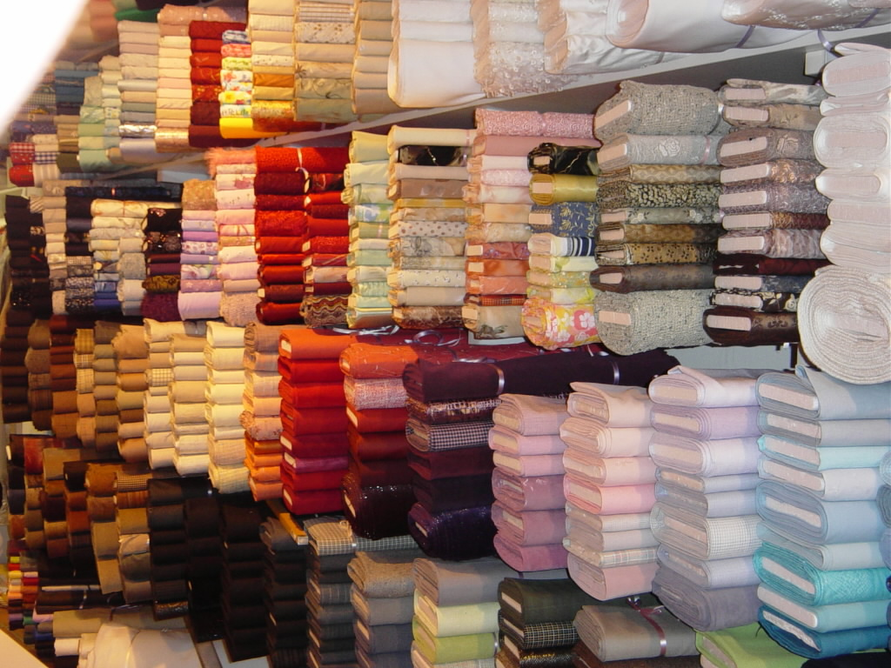
Vse je odvisno od vlaken, iz katerih je blago narejeno.
Odvisno je od tega, koliko so vlakna upogibljiva, prožna in koliko se raztezajo.

Slide 18
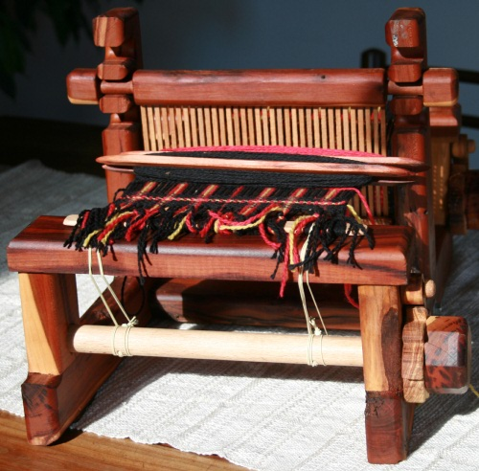
TEKSTILNA OBRT IN INDUSTRIJA
Nekoč so blago izdelovali ročno. Pri delu so si pomagali s statvami.
Kasneje so nastale obrtne delavnice in pozneje tovarne.
Tako je nastala tekstilna industrija.

Slide 19
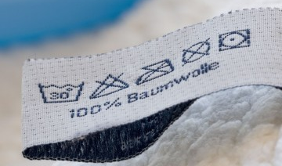
DEJAVNOST
Oglej si etiketo na različnih oblačilih in ugotovi, iz katerih vlaken je narejeno blago. Ugotovi ali so vlakna rastlinska, živalska ali kemična. Večina oblačil je narejena iz različnih vlaken. V zvezek nariši tabelo (primer na učnem listu).

